Slide 1
Предупреждение возникновения налоговой задолженности и законные механизмы ее урегулирования
Начальник отдела урегулирования задолженности УФНС России по Новгородской области
Ю. Е. Шангина

Slide 2
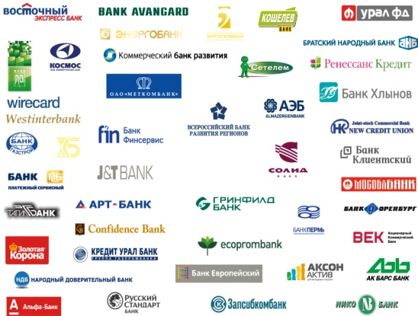
Влияние долга на самого должника

Slide 3
Структура совокупной задолженности по налоговым платежам за 4 месяца 2019 по Новгородской области, (млн. рублей)

Slide 4
Влияние долга на поступления в бюджет субъекта РФ
Дотации из Федерального
Бюджета РФ
Консолидированный
бюджет субъекта РФ
Наличие задолженности
Отсутствие
дотаций !!!
=
Ежемесячно
информация
о задолженности
письмо Минфина РФ
от 27.12.2018 №06-03-05/95737
Обязательства субъекта РФ, получающего дотацию:
отсутствие на 1-е число каждого месяца просроченной кредиторской задолженности бюджетных и автономных учреждений на уплату взносов по обязательному социальному страхованию.
Постановление Правительства РФ от 30 декабря 2017 г. № 1701
Уплата имущественных налогов ФЛ
Имущество
Транспорт
Земля

Slide 5
Структура совокупной задолженности в консолидированный бюджет Новгородской области по состоянию на 01.05.2019
Возможная к взысканию – 1589,8 млн. руб.
73,6 % от совокупной

Slide 6
Схема применения мер принудительного взыскания задолженности в соответствии с Налоговым Кодексом
Возникновение задолженности по обязательным платежам
Юридические лица и ИП (в бесспорном порядке)
Физические лица (в судебном порядке)
Выставление требования об уплате налога, сбора, пени, штрафа (п. 1 ст. 70 НК РФ)
Выставление требований об уплате налога
Осуществление взыскания задолженности за счет денежных средств, в том числе электронных (ст. 46 НК РФ)
Подача заявления о взыскании за счет имущества физического лица
Судебный приказ / Исполнительный лист
Принятие обеспечительных мер (приостановление операций по счетам) (ст. 76 НК РФ)
свыше
100 тыс. руб.
до 100 тыс. руб. – Работодатели, Банки, ПФ РФ
Принятие решения о взыскании за счет имущества должника (ст. 47 НК РФ)
Направление судебному приставу –исполнителю для совершения исполнительных действий

Slide 7
Совместные межведомственные мероприятия по обеспечению погашения задолженности и предупреждению ее образования
ФССП
Совместные мероприятия, сведения об
имуществе, сверка исполнительных производств
Администрация
субъекта РФ
ГИБДД
Заседания межведомственных комиссий
Совместные мероприятия на автодорогах,
основных въездах /выездах из города
Сведения о результативности
мероприятий
(охвачено, поступило)
KPI = ∑погашено/∑охвачено
ФК РФ
Сверка полноты и своевременности
исполнения решений о взыскании
Направление постановлений и
санкционирование ареста на имущество ст. 77 НК РФ
ежеквартально
Направление материалов
по ст. 198-199.2 УК РФ
Сверка полноты и своевременности
вынесения судебных актов
Прокуратура
СУДЫ
Формирование рейтинга муниципальных образований исходя из показателей эффективности проводимых мероприятий
СК РФ

Slide 8
УФНС России по Новгородской области
СПАСИБО ЗА ВНИМАНИЕ!

